Slide 1
Michael Jackson

Slide 2
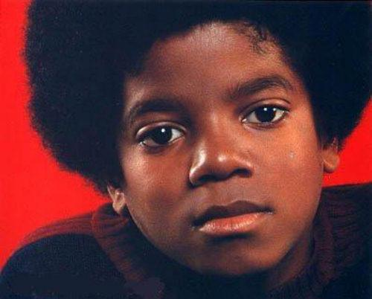
Otroštvo
* 29. avgust 1958, Indiana
pevec in pisatelj pesmi, glasbeni producent, igralec in koreograf
R&B, soul, funk, rock, pop, motown, disco
Pri štirih letih začel nastopati
Z očetom in brati so ustanovili skupino Jackson Five, ki se je kasneje preimenovala v The Jacksons
Največji hiti: I Want You Back, Dancing Machine in drugi.
Michael Jackson

Slide 3
Pop
Pop glasba, na kratko pop, je vrsta popularne glasbe (za razliko od klasične oziroma resne glasbe in ljudske glasbe).
Pop glasba lahko vključuje elemente rocka, hip hopa, reggaea, plesne glasbe, R&B, jazza, elektronske glasbe in druge zvrsti.

Slide 4
Začetki kariere
Leta 1964 so bratje ustanovili skupino The Jackson 5, v kateri je bil Michael glavni pevec. Z opazovanjem nastopov se je Michael veliko naučil. Leta 1968 sta skupino The Jackson 5 opazila Bobby Taylor in The Vancouvers in jim dala priložnost za nastop na avdiciji Berry Gordy (Motown Records). Z založbo so podpisali pogodbo in se preselili v Kalifornijo. I Want You Back, ABC, "The Love You Save in I'll Be There" so imena prvih singlov. Vsi singli so postali hiti in zasedali prva mesta na ameriških lestvicah.

Slide 5
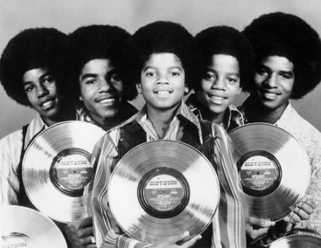

Slide 6
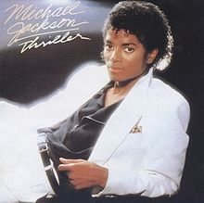
Solo kariera
Prvi samostojni album Off the wall leta 1979
Leto 1982 velika prelomnica-izšel je njegov najbolj prodajani in daleč najbolj uspešnejši album Thriller.
Njegov največji hit Billy Jean, značilen ples moonwalk
Na turnejo za promocijo tega albuma odšel z svojimi brati in pustil za seboj navdušeno publiko
Leta 1987, tretji sam. album Bad, ne tako uspešen kot Thriller
Tri leta kasneje izšel album Dangerus.

Slide 7
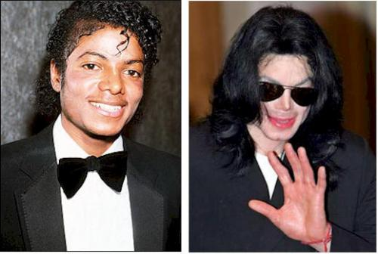
Življenje
Po letu 1993 mu je začela popularnost padat
Obtožba za spolne zlorabe
V začetku 80. let je začela njegova temna polt bledet - rodil se je kor črnec, umrl kot belec
Leta 1990 opravil prvo preoblikovanje nosu, čela, ustnic in povečanja ličnic.

Slide 8
Nagrade
Leta 1984 je Michael prejel rekordnih 8 Grammy nagrad le v enem večeru. Nagrajen je bil za album Thriller ter za prispevke k E.T. Storybook.

Slide 9
Dobrodelnost
Prirejal koncerte v dobrodelne namene
V te namene tudi izdal pesmi kot so: We Are The World, Man In The Mirror in Heal The World
Ves zaslužek z albumi odšel v dobrodelne namene

Slide 10
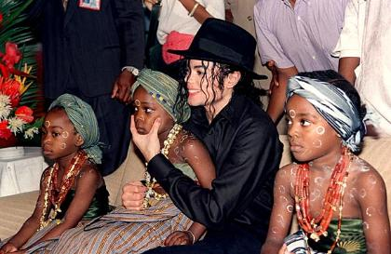
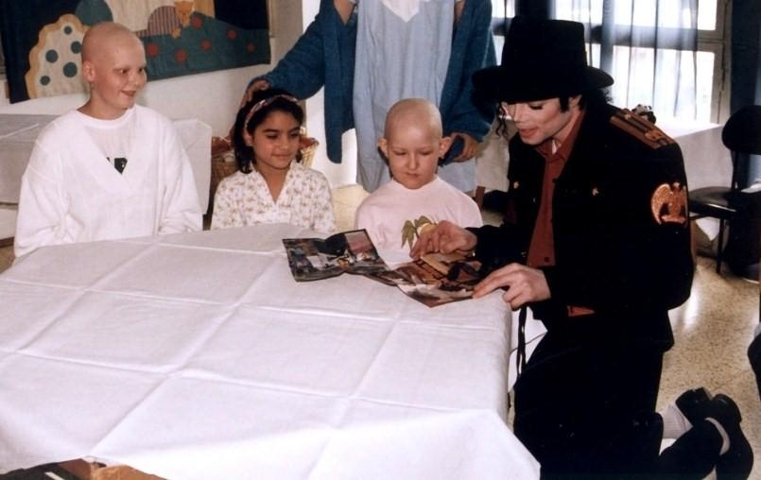

Slide 11
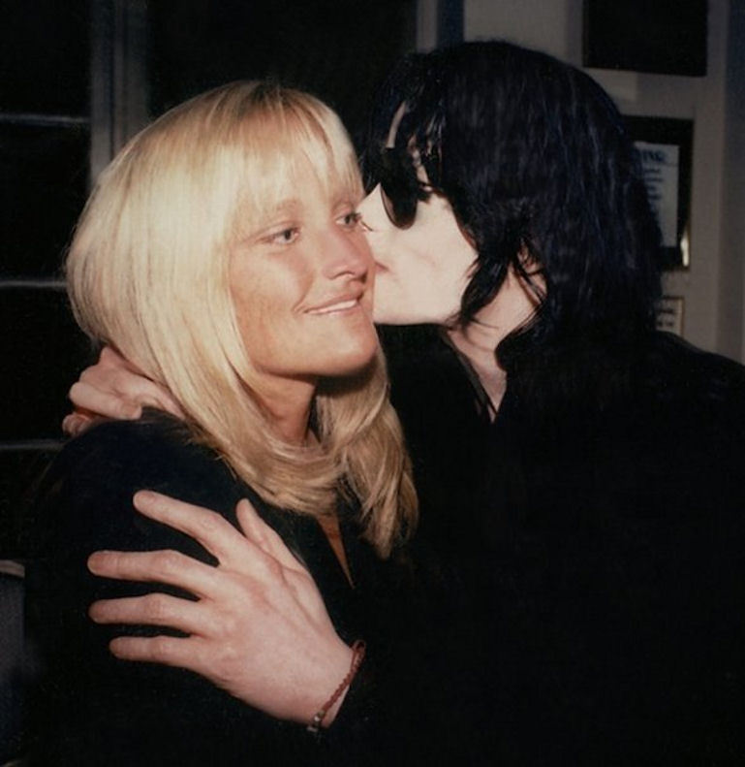
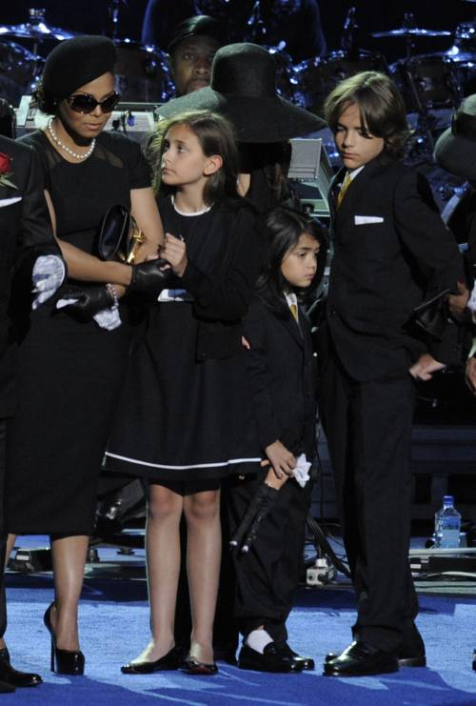
Zakon
Leta 1994 se je poročil z Liso Marie Presley, kasneje sta se ločila leta 1996
Še istega leta se je poročil z Debbie Rowe, leta 1999 pa sta se ločila. Imela sta 3 otroke.

Slide 12
Smrt
25. junija 2009 je ameriška televizija CNN je objavila smrt kralja popa
Izdalo naj bi ga srce, kriv pa naj bi bil njegov osebni zdravnik Dr. Conrad Murray za nenaklepni umor
Za kraljem popa je žaloval cel svet
Pogreb stoletja, pokopan v Neverlandu, pogreb namenjen javnosti kasneje pa tudi ožjim družinskim članom

Slide 13
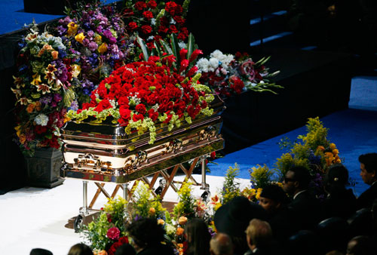
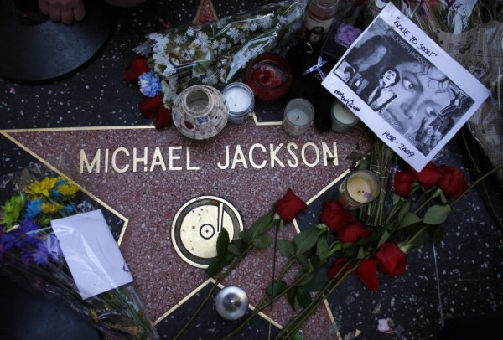

Slide 14
Video
http://www.youtube.com/watch?v=kXhy7ZsiR50

Slide 15
Konec

